Slide 1
Подсистема «Малые закупки» информационной системы в сфере закупок Свердловской области 2022г. Екатеринбург
Департамент государственных закупок Свердловской области
Заместитель директора
Департамента государственных закупок Свердловской области
ЕКАТЕРИНА ВИКТОРОВНА
ЕЛИСЕЕВА

Slide 2
Департамент государственных закупок Свердловской области
методологическое сопровождение деятельности заказчиков и участников закупки
информационная система в сфере закупок Свердловской области (https://torgi.midural.ru)
определение поставщиков (подрядчиков, исполнителей)
рассмотрение заявок заказчиков на предмет соответствия требованиям законодательства в сфере закупок
методические рекомендации, информационные письма, обучающие мероприятия
типовые контракты!!!
организатор совместных закупок
определение поставщиков (подрядчиков, исполнителей)
ежеквартальный отчет, годовой отчет
мониторинг закупок товаров, работ, услуг
исполнительный орган государственной власти Свердловской области
44-ФЗ
223-ФЗ

Slide 3
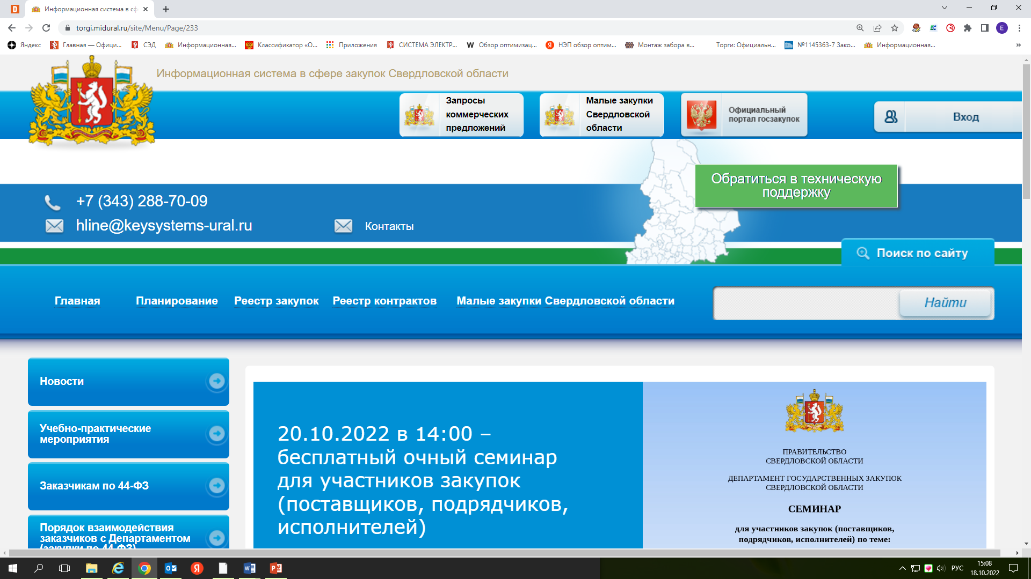
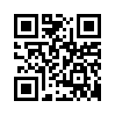
https://torgi.midural.ru
государственные заказчики

Slide 4
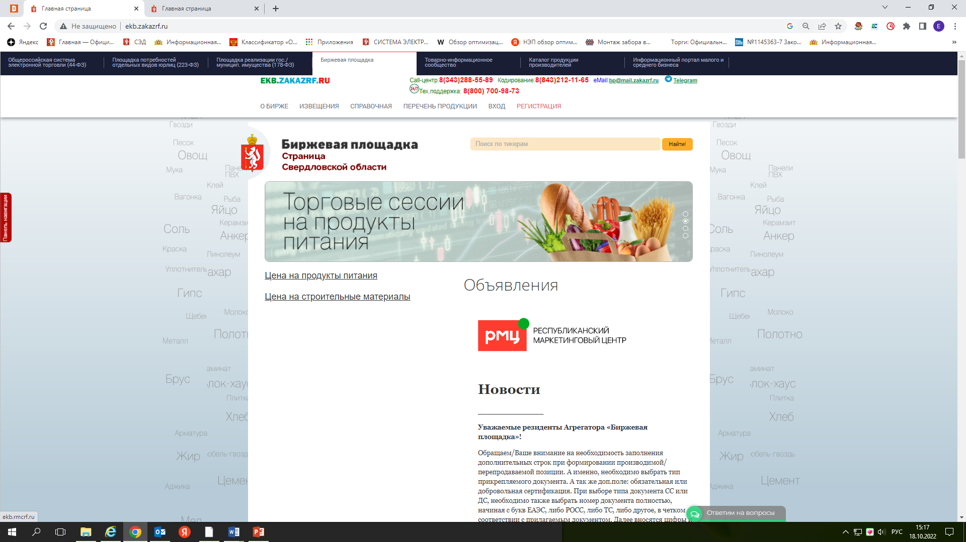
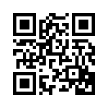
http://ekb.zakazrf.ru
муниципальные
заказчики

Slide 5
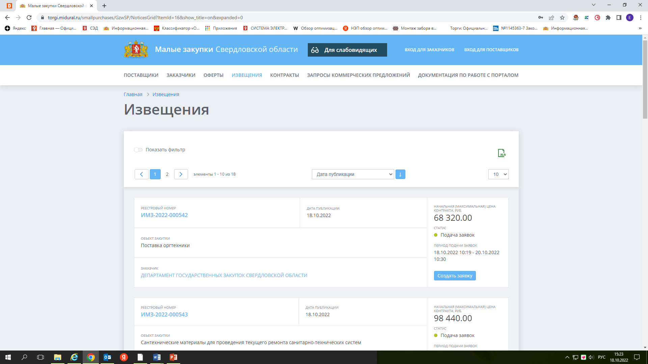

Slide 6
размещено 328 оферт
актуальных 184

Slide 7
размещено 634 извещения
заключено 277 контракта (договора)
240 закупок не состоялось
всего 2 отказа от заключения контракта

Slide 8
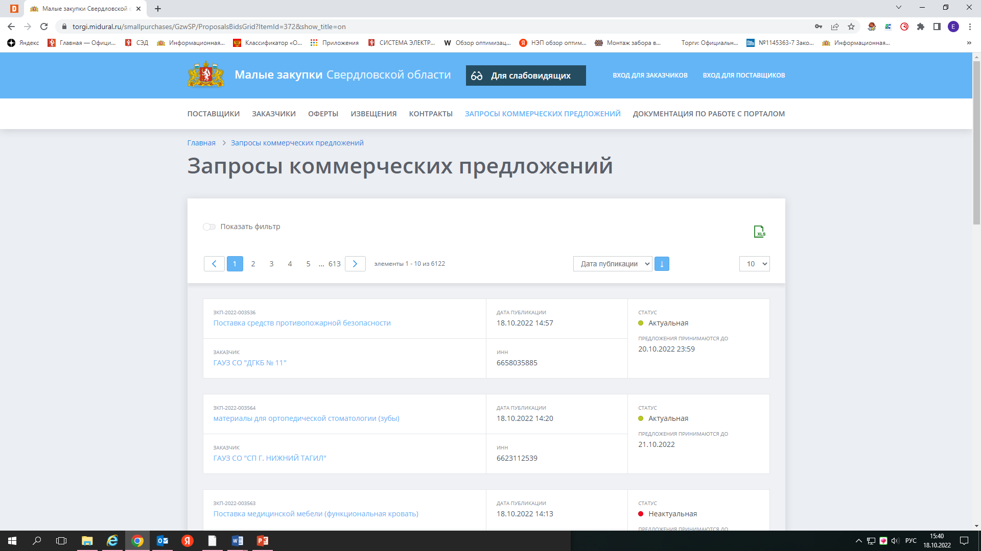
размещено более 6000 запросов

Slide 9
Информационные системы в субъектах РФ
Созданные в 72 субъектах РФ региональные информационные системы
В 13 субъектах РФ региональные системы отсутствуют

Slide 10
Площадки для закупок малого объема в субъектах РФ
21%
19%
13%
10%
8%
6%
5%

Slide 11
Особенности и основные преимущества подсистемы «Малые закупки»
отсутствие дополнительных затрат для поставщиков, связанных с участием в закупках малого объема
соответствие законодательству о защите конкуренции (Федеральный закон от 26 июля 2006 года № 135-ФЗ)
информация о закупках хранится на аттестованных серверах, что обеспечивает соответствующий уровень безопасности и защиты информации
1
2
3

Slide 12
промежуточные результаты реализации пилотного проекта
автономные учреждения, наиболее активно использующие функционал подсистемы
11 – 17 процентов
экономия

Slide 13
Спасибо за внимание !
Департамент государственных закупок Свердловской области

